Slide 1


講座No.5
第4章 接続詞
when，if，because，that

Slide 2
P.38 基本文法の整理
・時・条件・理由などを表す従属節を、結論を表す主節に
結びつける接続詞を従属接続詞という。
・接続詞 that の文は、〈that ＋主語＋動詞 ～〉の形で、
「～ということ」の意味になる。
直前の動詞や形容詞の内容を表す。
接続詞の that は省略できる。

Slide 3
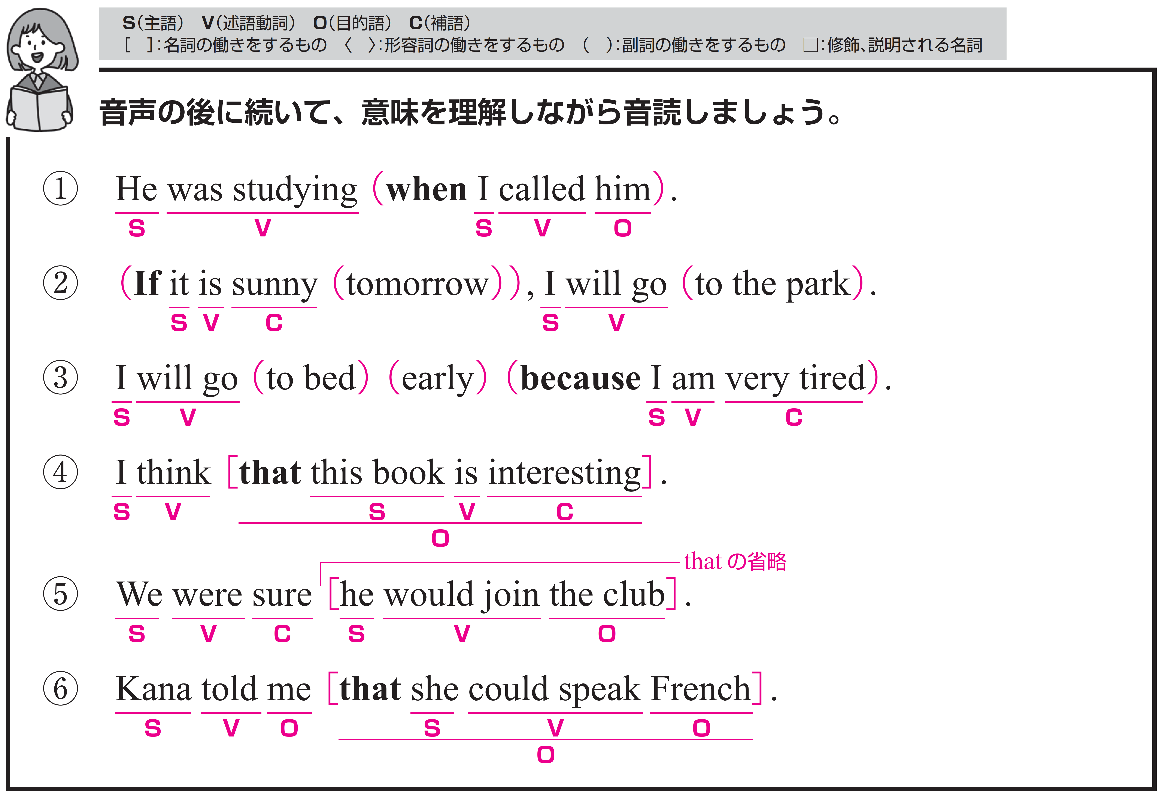
それぞれ、音声が４回ずつ流れます。音声のあとに、ポーズがありますので、すべて英語でリピートしてください。

Slide 4
構造を確認しましょう。

Slide 5
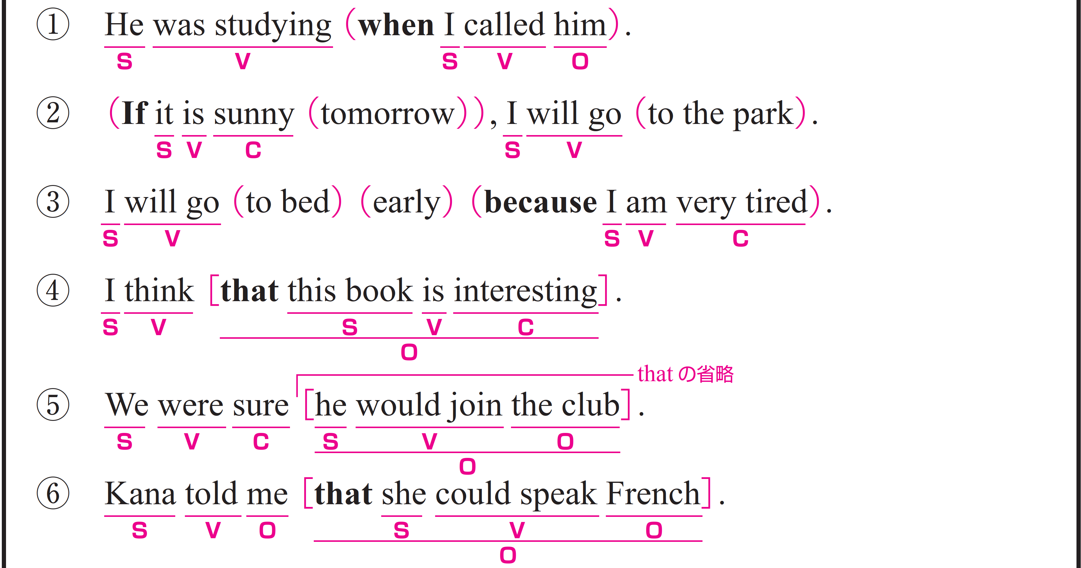
私が彼に電話をしたとき、彼は勉強していました。
〇 この文は、主節“He was studying”と
従属節“when I called him”の
2つの部分からなる複文です。
〇 主節は、He がS（主語）、was studying がV（動詞）です。
〇 従属節は、I がS（主語）、called がV（動詞）、
him が O（目的語）です。
〇 when は、時間を表す接続詞で、「～したとき」という
意味をもちます。

Slide 6
Target Sentence
FLASH
CARD
PRACTICE！

Slide 7
彼は 勉強していました /
私が彼に電話をした とき /
He was studying /
when I called him . /

Slide 8
He [w--] [s-------] /
[w---] I [c-----] him . /

Slide 9
彼は 勉強していました /
私が彼に電話をした とき /

Slide 10
彼は 楽しみました 買い物を /
彼が滞在していた とき /
アメリカに /
He enjoyed shopping /
when he was staying /
in America. /

Slide 11
He [e------] shopping /
[w---] he [w--] [s------] /
in America. /

Slide 12
彼は 楽しみました 買い物を /
彼が滞在していた とき /
アメリカに /

Slide 13
彼が滞在していた とき /
アメリカに /
彼は 楽しみました 買い物を /
When he was staying /
in America, /
he enjoyed shopping. /

Slide 14
[W---] he [w--] [s------] /
[i-] America, /
he [e------] [s-------]. /

Slide 15
彼が滞在していた とき /
アメリカに /
彼は 楽しみました 買い物を /

Slide 16
もし明日が晴れなら、私は公園に行くつもりです。
〇 この文は、主節“I will go to the park”と
従属節“If it is sunny tomorrow”の
2つの部分からなる複文です。
〇 主節は、I がS（主語）、will play がV（動詞）です。
〇 to the park は修飾語で副詞のはたらきです。
「公園へ」という意味をもち、
動詞 will go の場所を説明しています。

Slide 17
もし明日が晴れなら、私は公園に行くつもりです。
〇 従属節は、it がS（形式主語）、is がV（動詞）、
sunny が C（補語）です。
〇 if は、条件を表す接続詞で、「もし～ならば」という
意味をもちます。
〇 tomorrow は副詞です。
「明日」という意味をもち、
動詞 is の時間を説明しています。

Slide 18
Target Sentence
FLASH
CARD
PRACTICE！

Slide 19
もし 晴れ なら / 明日が /
私は 行くつもりです /
公園に /
If it is sunny / tomorrow, /
I will go / to the park. /

Slide 20
[I-] it [i-] sunny / tomorrow, /
I [w---] [g-] / [t-] the park. /

Slide 21
もし 晴れ なら / 明日が /
私は 行くつもりです /
公園に /

Slide 22
もし 雨 なら / 明日が /
私は 読むつもりです
本を / 家で /
If it is rainy / tomorrow, /
I will read a book /
at home. /

Slide 23
[I-] [i-] [i-] rainy /
tomorrow, /
I [w---] [r---] a book / at home. /

Slide 24
もし 雨 なら / 明日が /
私は 読むつもりです
本を / 家で /

Slide 25
私は 読むつもりです
本を / 家で /
もし 雨 なら / 明日が /
I will read a book /
at home /
if it is rainy / tomorrow. /

Slide 26
I [w---] [r---] a book / [a-] [h---] /
[I-] [i-] [i-] [r----] /
tomorrow. /

Slide 27
私は 読むつもりです
本を / 家で /
もし 雨 なら / 明日が /

Slide 28
とても疲れているので、私は早く寝るつもりです。
〇 この文は、主節“I will go to bed early”と
従属節“because I am very tired”の
2つの部分からなる複文です。
〇 主節は、I がS（主語）、will go がV（動詞）です。
〇 to bed は修飾語で副詞のはたらきです。
「ベッドへ」という意味をもち、
動詞 will go の場所を説明しています。
〇 early は副詞です。「早く」という意味をもち、
時間を説明しています。

Slide 29
とても疲れているので、私は早く寝るつもりです。
〇 従属節は、I がS（主語）、am がV（動詞）、
very tired が C（補語）です。
〇 because は、理由を表す接続詞で、「～だから」という
意味をもちます。

Slide 30
Target Sentence
FLASH
CARD
PRACTICE！

Slide 31
私は 寝るつもりです / 早く /
私はとても疲れている ので /
I will go to bed / early /
because I am very tired. /

Slide 32
I [w---] [g-] [t-] [b--] /
early /
[b------] I [a-] very [t----]. /

Slide 33
私は 寝るつもりです / 早く /
私はとても疲れている ので /

Slide 34
私たちは 外出できません /
とても寒い ので / 今日は /
We can’t go out /
because it is very cold / today. /

Slide 35
We [c----] [g-] [o--] /
[b------] it [i-] very [c---] / today. /

Slide 36
私たちは 外出できません /
とても寒い ので / 今日は /

Slide 37
とても寒い ので / 今日は /
私たちは 外出できません /
Because it is very cold /
today, /
we can’t go out. /

Slide 38
[B------] [i-] [i-] very [c---] / today, /
we [c----] [g-] [o--]. /

Slide 39
とても寒い ので / 今日は /
私たちは 外出できません /

Slide 40
私は、この本はおもしろいと思います。
〇 I が S（主語）、 think が V（動詞）、
that this book is interesting が O（目的語）です。
〇 that this book is interesting は
主語と動詞をふくむ節（名詞節）です。
〇 this book が S（主語）、 is が V（動詞）、
interesting が C（補語）です。
〇 that は、名詞節を導く接続詞で「～ということ」という
意味をもちます。（省略されることも多いです）

Slide 41
Target Sentence
FLASH
CARD
PRACTICE！

Slide 42
私は 思います /
この本は 面白い と /
I think /
that this book is interesting . /

Slide 43
I [t----] /
[t---] this book [i-] interesting ./

Slide 44
私は 思います /
この本は 面白い と /

Slide 45
私は 思います /
彼女は 忙しい と /
I think /
that she is busy . /

Slide 46
I [t----] /
[t---] she [i-] [b---] . /

Slide 47
私は 思います /
彼女は 忙しい と /

Slide 48
ジムは 思います /
彼女は 忙しかった と /
Jim thinks /
that she was busy . /

Slide 49
Jim [t-----] /
[t---] she [w--] [b---] . /

Slide 50
ジムは 思います /
彼女は 忙しかった と /

Slide 51
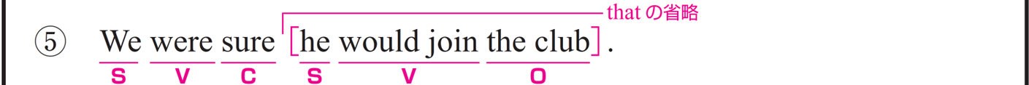
私たちは、きっと彼がクラブに入るだろうと思っていました。
〇 We が S（主語）、 were が V（動詞）、
sure が C（補語）です。
〇 he would join the club は
主語と動詞をふくむ節（名詞節）です。
〇 he が S（主語）、 would join が V（動詞）、
the club が O（目的語）です。
〇 sure の内容を説明する役割を果たしています。

Slide 52
Target Sentence
FLASH
CARD
PRACTICE！

Slide 53
私たちは 確信していました /
彼が 入るだろう クラブに と /
We were sure /
he would join the club . /

Slide 54
We [w---] [s---] /
he [w----] [j---] the club . /

Slide 55
私たちは 確信していました /
彼が 入るだろう クラブに と /

Slide 56
私は 確信していました /
メアリーは なるだろう
ピアニストに と /
I was sure /
Mary would be a pianist . /

Slide 57
I [w--] [s---] /
Mary [w----] [b-] a pianist . /

Slide 58
私は 確信していました /
メアリーは なるだろう
ピアニストに と /

Slide 59
私は 確信しています /
メアリーは なるだろう
ピアニストに と /
I am sure /
Mary will be a pianist . /

Slide 60
I [a-] [s---] /
Mary [w---] [b-] a pianist . /

Slide 61
私は 確信しています /
メアリーは なるだろう
ピアニストに と /

Slide 62
カナは私にフランス語を話すことができると言いました。
〇 Kana がS（主語）、told がV（動詞）です。
told のあとに、2種類のO（目的語）が続いています。
〇 me は 「誰に伝えたか（間接O）」を示しています。
〇 that she could speak French は
主語と動詞をふくむ節（名詞節）です。
〇 she が S（主語）、 could speak が V（動詞）、
French が O（目的語）です。
〇 that she could speak French は「何を伝えたか（直接O）」を
示しています。

Slide 63
Target Sentence
FLASH
CARD
PRACTICE！

Slide 64
カナは 言いました 私に /
彼女は 話すことができる
フランス語が と /
Kana told me /
that she could speak French . /

Slide 65
Kana [t---] me /
[t---] she [c----] [s----] French . /

Slide 66
カナは 言いました 私に /
彼女は 話すことができる
フランス語が と /

Slide 67
サムは 言いました 私に /
彼は ひくことができる
ヴァイオリンを と /
Sam told me /
that he could play the violin . /

Slide 68
Sam [t---] me /
[t---] he [c----] [p---] the violin . /

Slide 69
サムは 言いました 私に /
彼は ひくことができる
ヴァイオリンを と /

Slide 70
私は 言いました 私の妹に /
私は 行くことができない
買い物に と /
I told my sister /
I could not go shopping . /

Slide 71
I told my sister /
I [c----] [n--] [g-] [s-------] . /

Slide 72
私は 言いました 私の妹に /
私は 行くことができない
買い物に と /

Slide 73
Vocabulary
FLASH
CARD
PRACTICE！

Slide 74
Ready？
スライドを見ながらリピートしましょう

Slide 75
…するときに
［w---］

Slide 76
when

Slide 77
…するときに

Slide 78
もし…なら
［i-］

Slide 79
if

Slide 80
もし…なら

Slide 81
晴れた
［s----］

Slide 82
sunny

Slide 83
晴れた

Slide 84
寝る
[g-] [t-] [b--]

Slide 85
go to bed

Slide 86
寝る

Slide 87
…なので
［b------］

Slide 88
because

Slide 89
…なので

Slide 90
…だと思う
［t----］

Slide 91
think

Slide 92
…だと思う

Slide 93
…だと確信している
［s---］

Slide 94
sure

Slide 95
…だと確信している

Slide 96
…だろう
［w----］

Slide 97
would

Slide 98
…だろう

Slide 99
確認テスト
英語にしなさい

Slide 100
確認テスト①
…するときに
［when］

Slide 101
確認テスト②
もし…なら
［if］

Slide 102
確認テスト③
晴れた
［sunny］

Slide 103
確認テスト④
寝る
[go] [to] [bed]

Slide 104
確認テスト⑤
…なので
［because］

Slide 105
確認テスト⑥
…だと思う
［think］

Slide 106
確認テスト⑦
…だと確信している
［sure］

Slide 107
確認テスト⑧
…だろう
［would］

Slide 108

P.39 トレーニング
もし 明日が晴れなら ～するつもりです。

Slide 109
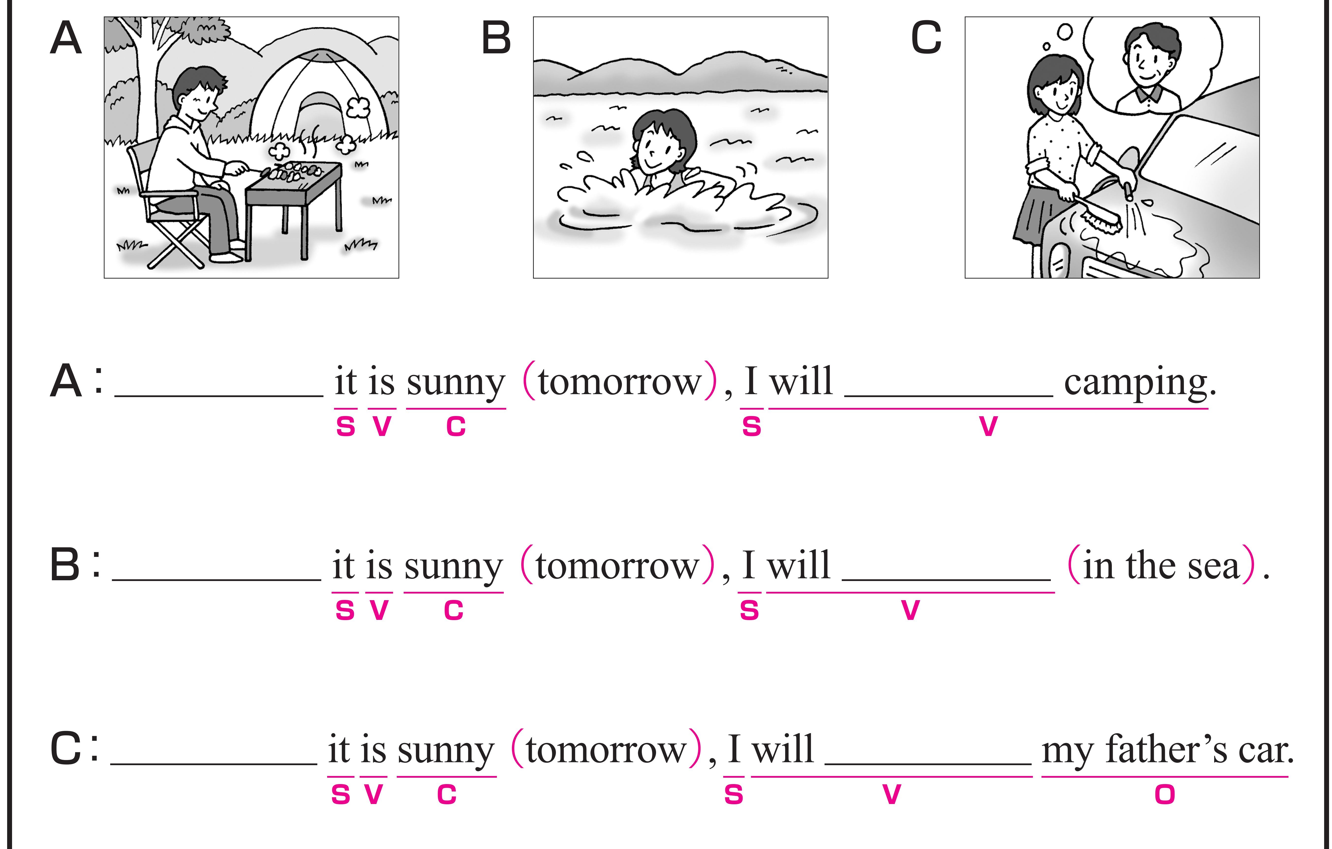
A から C のイラストに合う英文になるように、空欄にあてはまる
英語を書いてください。

Slide 110
次は、音声を聞いて、確認してください。
If go
If swim
If wash

Slide 111
完成した英文を、声に出して音読しておきましょう。
If go
If swim
If wash

Slide 112
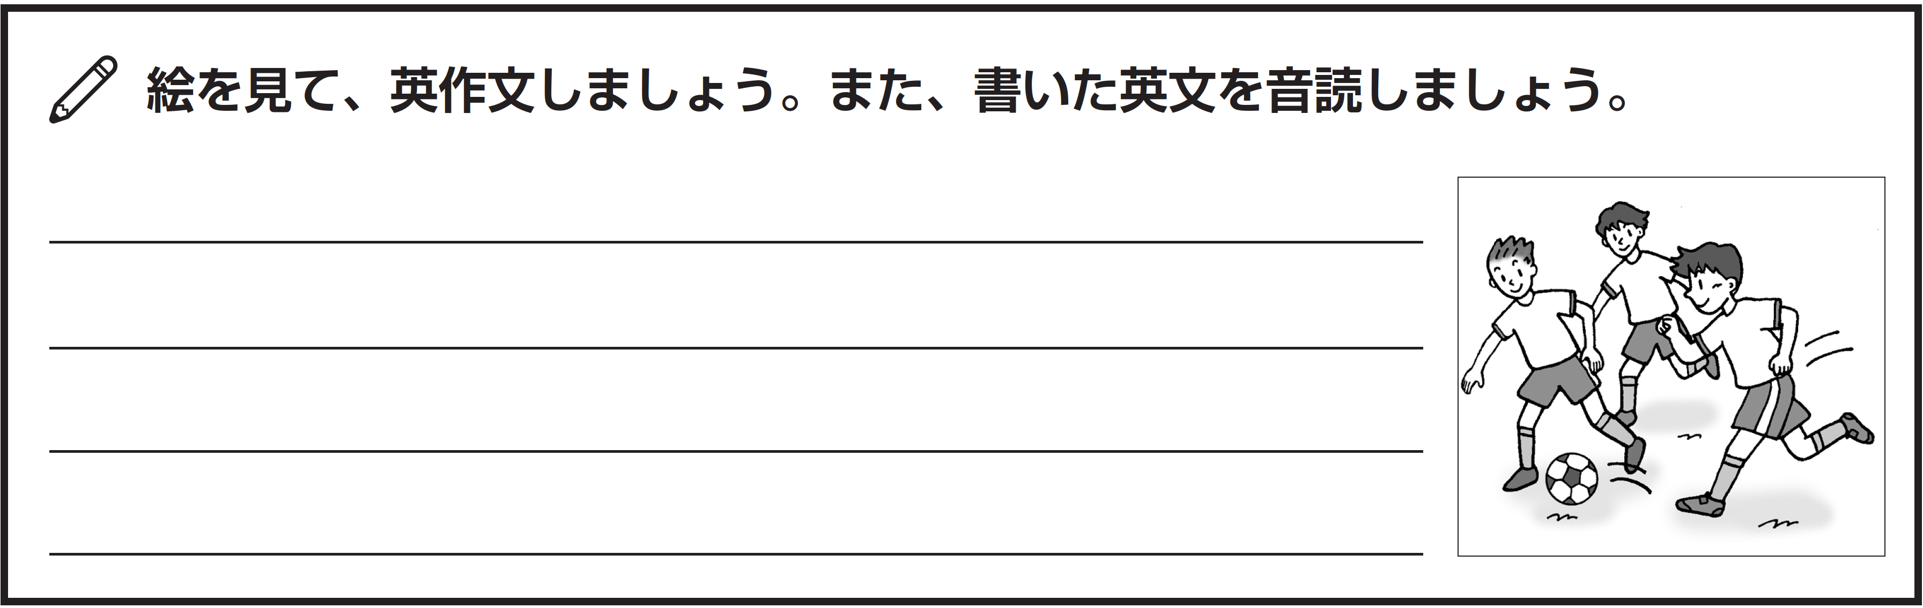
練習したターゲットセンテンスを使って、英作文しましょう。
If it is sunny tomorrow, I will practice soccer with my friends.

Slide 113
P.40～44 英語の文章を読もう
学習した文法をふくむ英語の文章を読みましょう。

Slide 114
STEP １ Scanning
情報を検索しながら聞く！

Slide 115


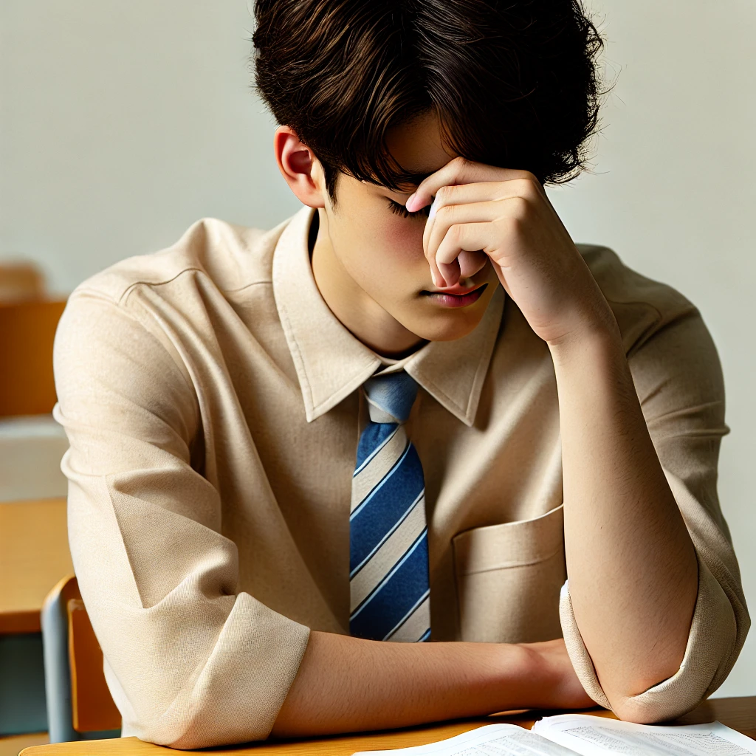
STEP１の日本語と、放送される英文の
内容が合っているか聞き取りましょう。
標準
倍速
「トマトは有毒だと考えられていました」

Slide 116
英文がどれくらい理解できたかチェックしましょう。

Slide 117
Vocabulary
FLASH
CARD
PRACTICE！

Slide 118
Ready？
スライドを見ながらリピートしましょう

Slide 119
種類
［k---］

Slide 120
kind

Slide 121
種類

Slide 122
トマト
［t-----］

Slide 123
many

Slide 124
tomato

Slide 125
昔は
[i-] [t--] [p---]

Slide 126
in the past

Slide 127
昔は

Slide 128
…を見る
[l---] [a-]

Slide 129
look at

Slide 130
…を見る

Slide 131
有毒な
［p--------］

Slide 132
poisonous

Slide 133
有毒な

Slide 134
すっぱい
［s---］

Slide 135
sour

Slide 136
すっぱい

Slide 137
…を試す
［t--］

Slide 138
try

Slide 139
…を試す

Slide 140
結果として
[a-] a [r-----]

Slide 141
as a result

Slide 142
結果として

Slide 143
安全な
［s---］

Slide 144
safe

Slide 145
安全な

Slide 146
…に
感謝している
［g-------］

Slide 147
grateful

Slide 148
…に
感謝している

Slide 149
確認テスト
英語にしなさい

Slide 150
確認テスト①
種類
［kind］

Slide 151
確認テスト②
トマト
［tomato］

Slide 152
確認テスト③
昔は
[in] [the] [past]

Slide 153
確認テスト④
…を見る
[look] [at]

Slide 154
確認テスト⑤
有毒な
［poisonous］

Slide 155
確認テスト⑥
すっぱい
［sour］

Slide 156
確認テスト⑦
…を試す
［try］

Slide 157
確認テスト⑧
結果として
[as] a [result]

Slide 158
確認テスト⑨
安全な
［safe］

Slide 159
確認テスト⑩
…に
感謝している
［grateful］

Slide 160
STEP ２ Slash Reading
意味のまとまりに分ける！

Slide 161
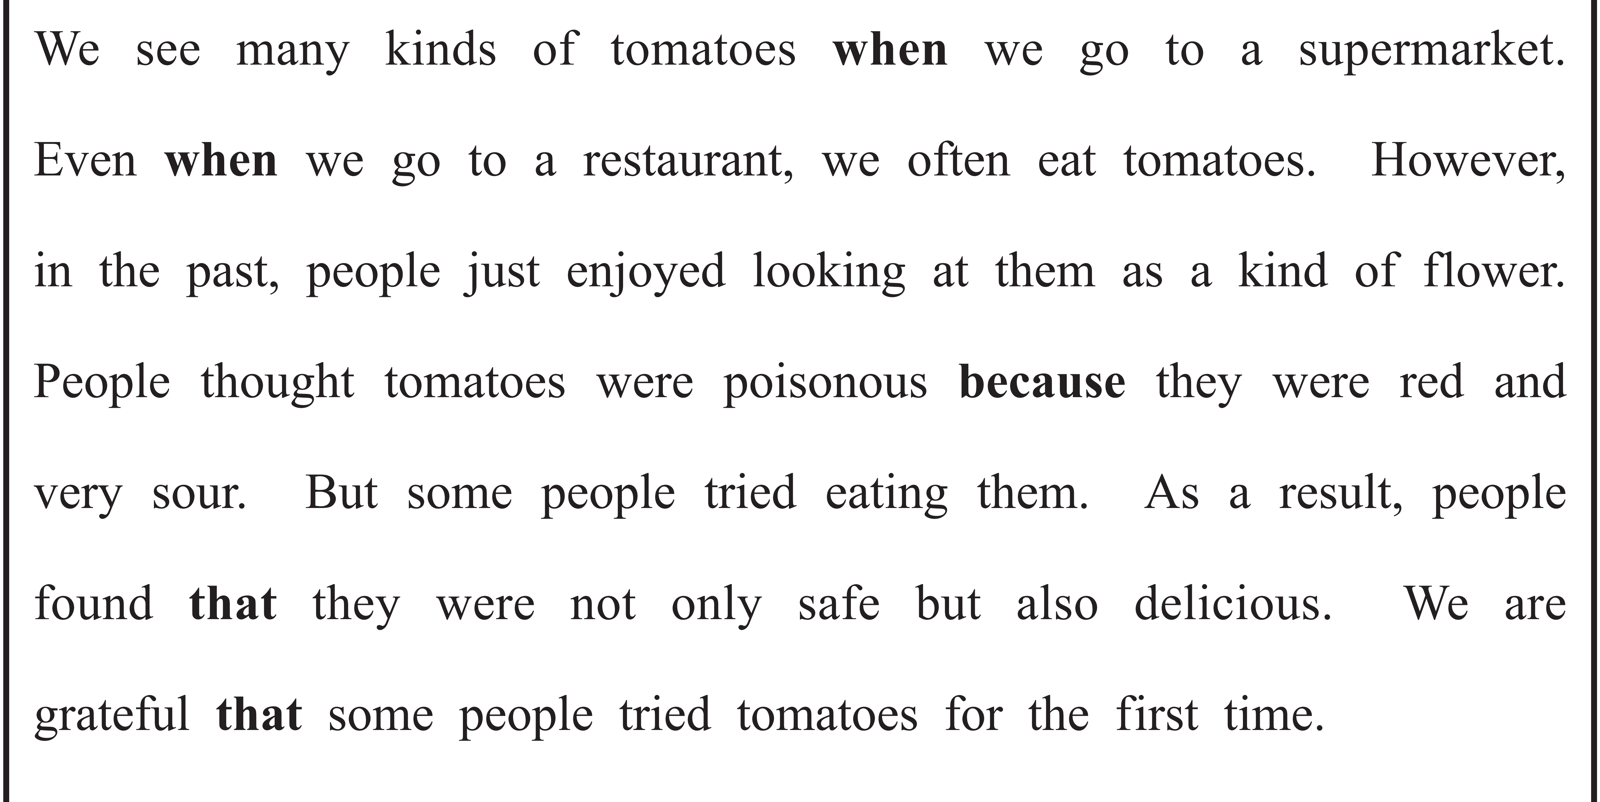
意味のまとまりごとに、短いポーズが入りますので、
スラッシュで区切って意味を考えながら音声を聞いてみましょう。

Slide 162
構造を確認しましょう。

Slide 163
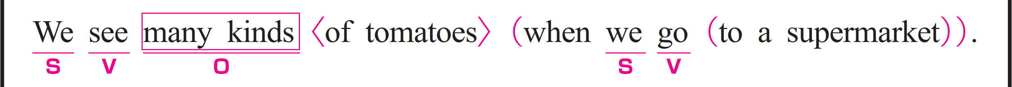
私たちはスーパーへ行ったとき、多くの種類のトマトを見かけます。
〇 この文は、主節“We see many kinds of tomatoes”と
従属節“when we go to a supermarket”の
2つの部分からなる複文です。
〇 主節は、We が S（主語）、 see が V（動詞）、
many kinds が O（目的語）です。
〇 of tomatoes は修飾語で形容詞のはたらきです。
many kinds を説明しています。

Slide 164
私たちはスーパーへ行ったとき、多くの種類のトマトを見かけます。
〇 従属節は、We がS（主語）、go がV（動詞）です。
〇 to a supermarket は修飾語で副詞のはたらきです。
「スーパーへ」という意味をもち、
動詞 go の場所を説明しています。
〇 when は、時間を表す接続詞で、「～するとき」という
意味をもちます。

Slide 165
私たちがレストランへ行くときでさえ、よくトマトを食べます。
〇 この文は、主節“we often eat tomatoes”と
従属節“Even when we go to a restaurant”の
2つの部分からなる複文です。
〇 主節は、We が S（主語）、 eat が V（動詞）、
tomatoes が O（目的語）です。
〇 often は副詞です。 「よく（しばしば）」という意味をもち、
動詞 eat の頻度を説明しています。

Slide 166
私たちがレストランへ行くときでさえ、よくトマトを食べます。
〇 従属節は、ｗe がS（主語）、go がV（動詞）です。
〇 to a restaurant は修飾語で副詞のはたらきです。
「レストランへ」という意味をもち、
動詞 go の場所を説明しています。
〇 when は、時間を表す接続詞で、「～するとき」という
意味をもちます。
〇 Even は副詞です。 「～でさえ、～の場合でも」という意味をもち、
強調しています。

Slide 167
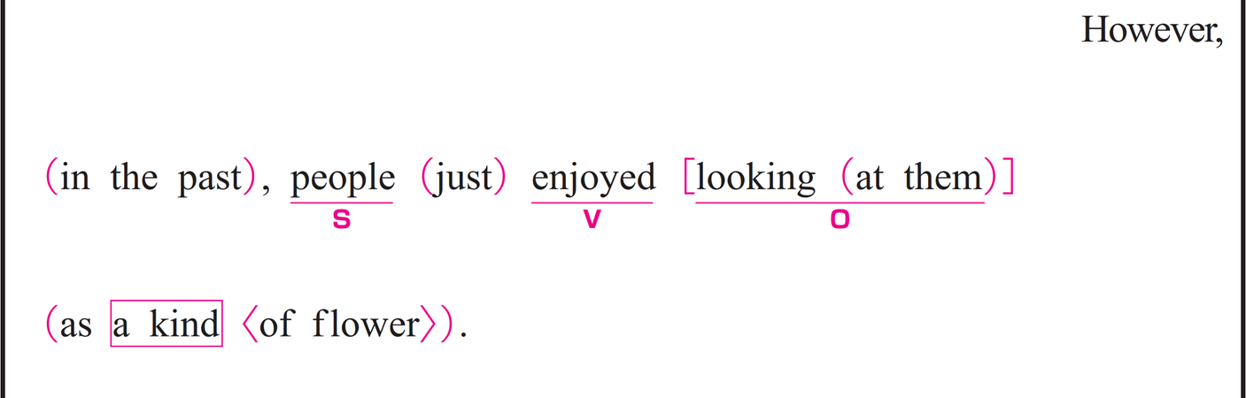
しかしながら昔は、人々は花の一種としてただそれらを見て楽しむだけでした。
〇 people が S（主語）、 enjoyed が V（動詞）、
looking at them が O（目的語）です。
※ looking は動名詞です。
〇 at them は修飾語で副詞のはたらきです。
「それらを」という意味をもち、
動詞 look（looking） の対象を説明しています。

Slide 168
しかしながら昔は、人々は花の一種としてただそれらを見て楽しむだけでした。
〇 as a kind of flower は修飾語で副詞のはたらきです。
〇 of flower は修飾語で形容詞のはたらきです。
a kind を説明しています。
〇 「花の一種として」という意味をもち、
どのように（見ているか） を説明しています。

Slide 169
しかしながら昔は、人々は花の一種としてただそれらを見て楽しむだけでした。
〇 However は「しかしながら」という意味をもち、
前の文との対比を示しています。
〇 in the past は修飾語で副詞のはたらきです。
「過去に」という意味をもち、
動詞 enjoyed の時間を説明しています。

Slide 170
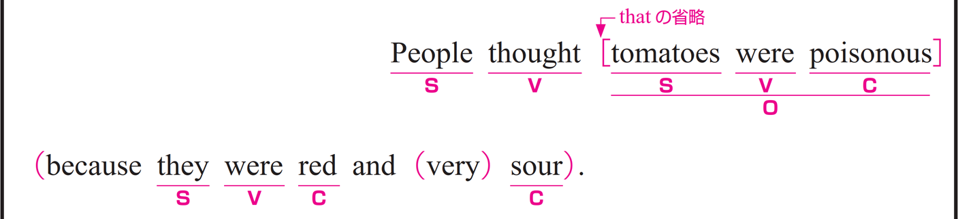
人々は、トマトは赤くてとてもすっぱいので有毒だと考えていました。
〇 この文は、主節“People thought tomatoes were poisonous”と
従属節“because they were red and very sour”の
2つの部分からなる複文です。
〇 主節は、People がS（主語）、thought がV（動詞）、
tomatoes were poisonous が O（目的語）です。
〇 tomatoes were poisonous は、主語と動詞をふくむ節（名詞節）です。
〇 tomatoes が S（主語）、 were が V（動詞）、 poisonous が C（補語）です。

Slide 171
人々は、トマトは赤くてとてもすっぱいので有毒だと考えていました。
〇 従属節は、they がS（主語）、were がV（動詞）、
red と sour が C（補語）です。
〇 very は副詞で、 形容詞 sour を強調しています。
〇 because は、理由を表す接続詞で、「～だから」という
意味をもちます。

Slide 172
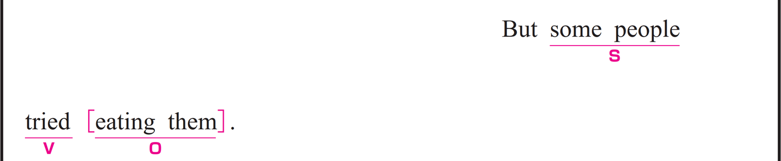
しかしある人々がそれらを食べてみました。
〇 some people が S（主語）、 tried が V（動詞）、
eating them が O（目的語）です。
〇 eating は動名詞です。
them はトマトを指しています。

Slide 173
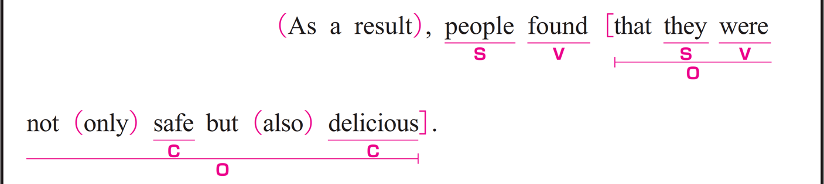
結果として、人々はそれらが安全であるだけでなく、おいしいということに気付きました。
〇 people が S（主語）、 found が V（動詞）、
that they were not only safe but also delicious がO（目的語）です。
〇 that they were not only safe but also delicious は、
主語と動詞をふくむ節（名詞節）です。
〇 they が S（主語）、 were が V（動詞）、safe と delicious が C（補語）です。
〇 not only... but also.. は、「～だけでなく…も」という強調表現です。
〇 As a result は修飾語で副詞のはたらきです。
「その結果」という意味をもち、文全体を修飾しています。

Slide 174

ある人々がトマトを初めて試したことに私たちは感謝しています。
〇 We が S（主語）、 are が V（動詞）、 grateful が C（補語）です。
〇 that some people tried tomatoes for the first time は
主語と動詞をふくむ節（名詞節）です。
〇 some people が S（主語）、 tried が V（動詞）、
tomatoes が O（目的語）です。
〇 for the first time は修飾語で副詞のはたらきです。
「初めて」という意味をもち、動詞 tried を修飾しています。
〇 that は、名詞節を導く接続詞で、「～ということ」という意味をもちます。

Slide 175
語順を意識しながら
音声を聞いてみましょう。

Slide 177
STEP ３ Repeating
ネイティブスピーカーに続いて音読する！

Slide 178
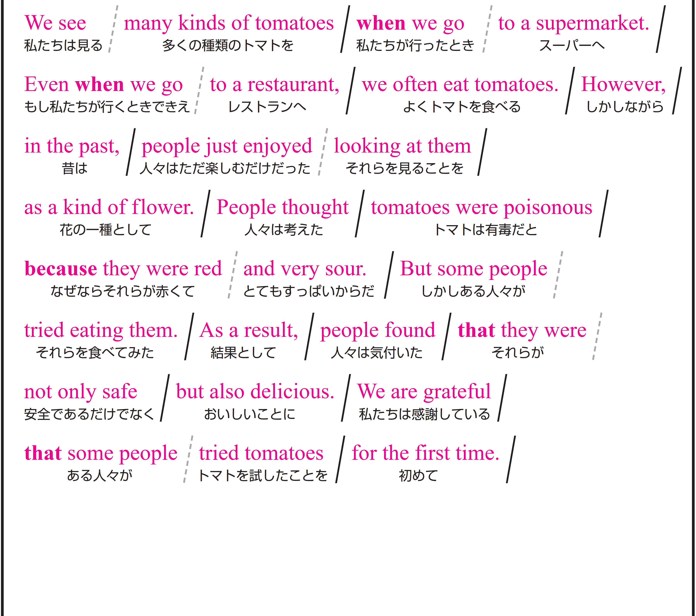
STEP４の本文を見ながら、音声の後に続いて、リピートしてみましょう。

Slide 179
STEP ４ Sight Translation①
英語の語順通りに音読する！

Slide 180

自主練
１分間
スラッシュごとに、英語→日本語
声に出して覚えましょう

Slide 181
Don’t be quiet !

Slide 182
Ready？

Slide 183

Work in Pairs！
Work in Pairs！

Slide 184
Stand up!

Slide 185
スラッシュごとに英語と日本語を交互に音読してください。
終わったら役割を交代してください。
Aさん：英語
テキストを見てOK。ただし、パートナーへのアイコンタクト＆スマイルを忘れずにすること。
Bさん：日本語
テキストを見てOK。ただし、パートナーへのアイコンタクト＆スマイルを忘れずにすること。

Slide 186
Ready？
4分間

Slide 187
STEP ５ Sight Translation②
英語の語順通りに音読する

Slide 188
Stand up!

Slide 189
スラッシュごとに英語を音読し、日本語に訳してください。
終わったら役割を交代してください。
Aさん：英語
テキストを見てOK。
パートナーに伝わるように一生懸命音読する。
Bさんは、あなたの声だけが頼りです！
Bさん：日本語
テキストは見ない！
不自然な日本語でいいのでクイックレスポンス。
反射神経＆集中力を高めろ！

Slide 190
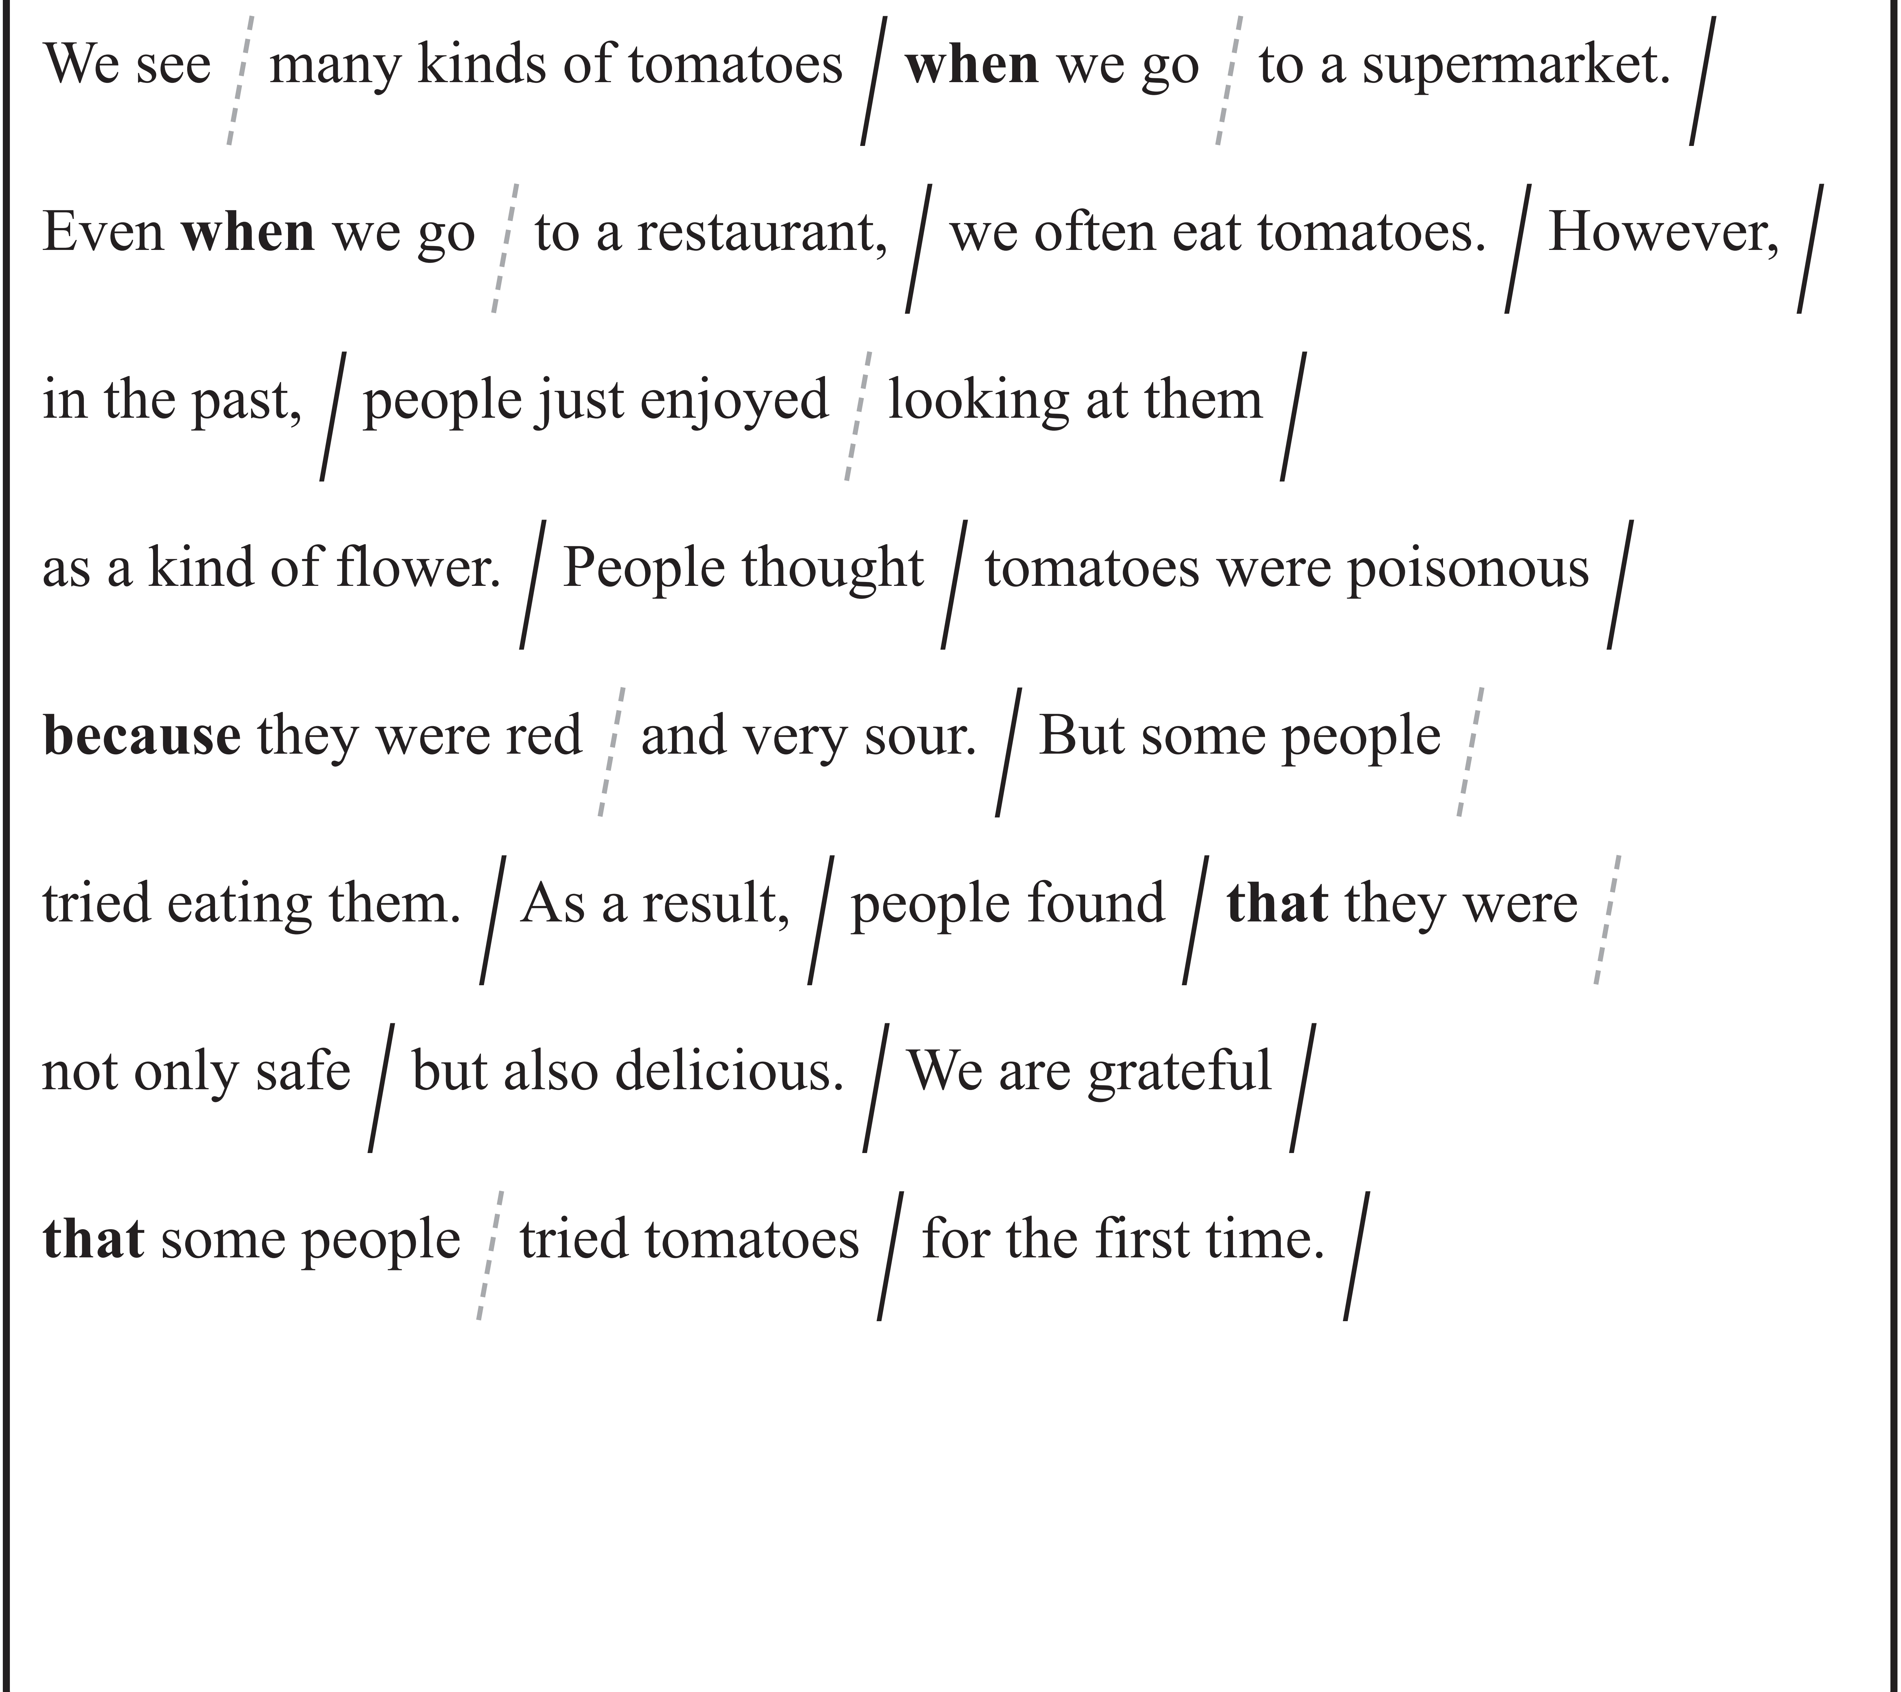
Ready？
4分間

Slide 191
STEP ６ Dictation
英語の音声を書き取る！

Slide 192
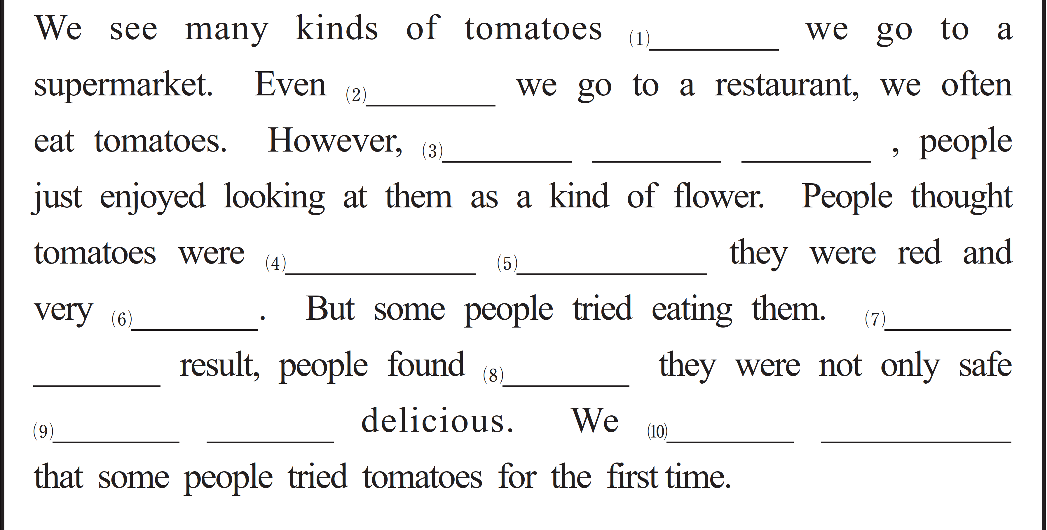
音声を聞いて、単語を書き取りましょう。
1回目 ： 書き取るためのポーズが入った音声
2回目 ： ナチュラルスピードの音声
ポーズあり
ポーズなし
when
when
in the past
poisonous
because
sour
As
a
that
but also
are grateful

Slide 193
STEP ７ Shadowing
ネイティブスピーカーのすぐ後に音読する！

Slide 194

本文を見ないで、音声のすぐあとを追いかけるように、音読してください。
ポーズあり
ポーズなし

Slide 195
STEP ８ Listening Check
学習の成果を確かめよう！

Slide 196

最初に聞いた音声が、どれくらい聞ける
ようになったか確認しておきましょう。
標準
倍速
STEP1
STEP8

Slide 197
That’s all
for today.

